Slide 1
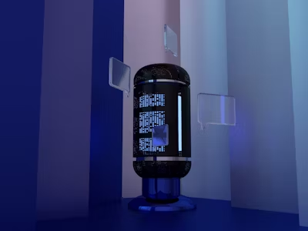
Model Introduction to Improve
the Coplanarity Prediction
Capability of New Semiconductor Products
半導體新產品平面度預測能力提升 之模型導入
指導教授
施明昌 博士
學 生
陳筠霈

Slide 2
Contents
1. 研究動機
2. 製程概述與平面度定義
3. 研究架構
4. 基礎理論
5. 文獻回顧
6. 模型設計
7. 實驗結果
8. 結論與未來展望

Slide 3
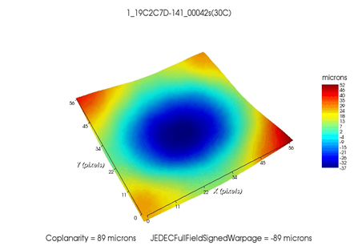
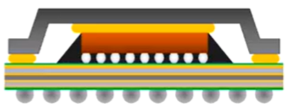
研究動機
廠內產品在後段封裝過程中，晶片與基板不同材料之間的 CTE Mismatch、參數組合的差異，加上含膠的限制，
為了釋放溫度所產生的內部應力，常藉由形狀改變來釋放這些內力，導致產品 Coplanarity fail，進而影響後續上板成功率、出貨時間。
ICOS
Underfill
填膠
Heat Sink
散熱片
Ball Mount
植球
Coplanarity
平面度不良
進而 影響 後續上板成功率、出貨時間。
符合 預測準確率 僅 11%
<15um
Notes:
廠內產品在後段封裝過程中，外界若溫度變化，物理性質上會產生熱漲冷縮的現象，因與物體本身熱膨脹係數密切相關，晶片與基板之間因多種因素，常藉由形狀改變來釋放這些內力，導致產品產生 Coplanarity fail，進而影響後續上板成功率、出貨時間。
製程重工 Coplanarity fail 每年就佔了所有的 6.8%，易導致嚴重的 yield loss。
現行符合客戶預測誤差值規格需小於 15um，然而使用傳統方式，多次預測結果仍有過大誤差可能，在非指定產品 NPI 導入時僅有 11% 符合規格。

Slide 4
製程概述與平面度定義
晶圓表面製作元件結構
氧化
光刻
蝕刻
薄膜沉積
離子植入
前段
金屬互連與訊號通路的建立
沉積
蝕刻
填充
研磨
再分佈層
保護層覆蓋
中後段
電性連接與保護
測試
Notes:
半導體製程是將基礎材料轉換為具有特定功能的電子元件過程，整體流程可分為前段製程、後段製程與封裝測試等階段。
首先是晶圓的準備，晶圓表面製作元件結構，通常會進行多次迭代以實現最終的設計要求。
到後段製程則負責金屬互連與訊號通路的建立，最終進入封裝階段完成電性連接與保護。

Slide 5
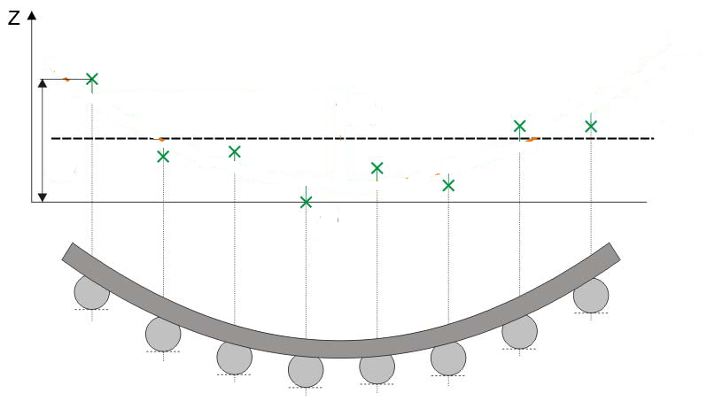
製程概述與平面度定義
金屬互連與訊號通路的建立
沉積
蝕刻
填充
研磨
再分佈層
保護層覆蓋
中後段
Notes:
平面度是指半導體製程中，晶片或封裝元件表面與理想平面之間的偏差，通常以表面高度差來衡量。
錫球的高度一致性即成為評估平面度的主要依據。

Slide 6
製程概述與平面度定義
金屬互連與訊號通路的建立
沉積
蝕刻
填充
研磨
再分佈層
保護層覆蓋
LMS plane
中後段
Global plane
Notes:
Solder ball 底部位置作為量測對象，並透過建立參考平面進行分析，其中 LMS plane 是通過所有 Solder ball 底部擬合出來的最佳趨勢面，代表整體排列的平均平面，再將該 LMS plane 向下平移至最低 Solder ball 底部對齊，形成 Global plane，作為量測基準。

Slide 7
製程概述與平面度定義
Highest ball
金屬互連與訊號通路的建立
沉積
蝕刻
填充
研磨
再分佈層
保護層覆蓋
LMS plane
中後段
Lowest ball
Global plane
Notes:
Highest solder ball 與 Global plane 的偏差就是 Coplanarity

Slide 8
製程概述與平面度定義
Cause
CTE mismatch of materials
Cold solder joints
Uneven stress distribution
False joints
Variations pressure
Electrical open circuits
金屬互連與訊號通路的建立
Non-uniform layer thickness
Soldering failures
沉積
蝕刻
填充
研磨
再分佈層
保護層覆蓋
Imbalanced etching depth
Product returns
中後段
poor solder contact
Prediction method
產品結構 / 材料特徵 / 參數設定
人工經驗
LAB 預測
DoE 實驗結果
關鍵因子數據
Notes:
焊接接觸不良的根本原因與後續影響。材料熱膨脹係數不匹配、應力分布不均及壓力變異，會導致層厚不均與蝕刻深度不平衡，進而造成焊接點接觸不良。
這些焊接問題會引發冷焊、虛焊與電性開路等異常，最終導致焊接失效及產品退貨，對產品品質與客戶滿意度造成嚴重影響。
傳統的平面度預測方法主要依賴過往人工經驗與實驗室測試來進行預測。根據結構、材料和製程參數因子做預測方法的基礎分析。半導體元件的設計、選擇及條件，都會顯著影響平面度。
簡單製程或已知條件下，人工經驗可在傳統預測方法中扮演著關鍵角色。當製程條件較為相似時，過往的經驗可以幫助工程師快速估算。然而，當新產品的設計、材料或製程條件發生變化時，僅依賴人工經驗常常無法提供精確的預測。

Slide 9

製程概述與平面度定義
Prediction method
產品結構 / 材料特徵 / 參數設定
人工經驗
LAB 預測
DoE 實驗結果
關鍵因子數據
複雜性
多樣化
誤差值
精準度
總成本
總時間
Improve in AI
選定因子
訓練及驗證資料集
實驗分析驗證
模型建立
生產效率、品質檢測、設計效率、預測模擬

Slide 10
研究架構
單顆產品平面度
研讀並摘要
NPI 平面度
特徵因子
模型導入之研究
相關文獻及理論
預測現況剖析
訂定
結論
結果
模型設計
研究
探討
分析與驗證
執行
方法

Slide 11
基礎理論
實驗設計方法的應用與挑戰
(Design of Experiments, DoE)
Describe
Identify a dozen or more factors that might affect the response
Design
Compute design for maximum information from runs
Collect
In order to set factors
Measure response for each run
Fit
Compute best fit of mathematical model to data from test run
Predict
Use model to find best factor
Settings for on target responses and minimum variability
Notes:
隨著半導體製程的複雜性增加，這些方法的預測誤差逐漸變得更加顯著。特別是在實際生產中，這些傳統方法無法快速且準確地應對多變的製程環境。
因此，對這些方法進行改進，已成為提升平面度預測精度的關鍵挑戰。在此背景下，實驗設計方法被引入，為探索製程參數如何影響平面度提供了更系統化的方式，並且能進一步優化製程，提高預測準確性。
整體理念是通過系統性的變化製程參數，如溫度、壓力、材料種類等，來觀察這些變數對平面度的影響。
DoE 的核心優勢在於它能夠通過少量的實驗設計來獲得多維度的數據，從而確定各個製程變數對平面度的貢獻程度，進一步優化製程參數。

Slide 12
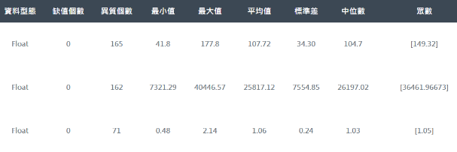
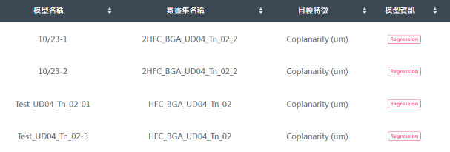
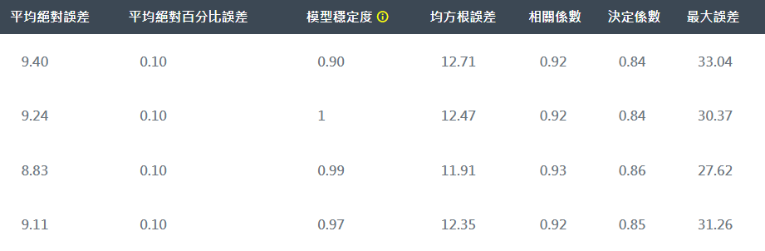
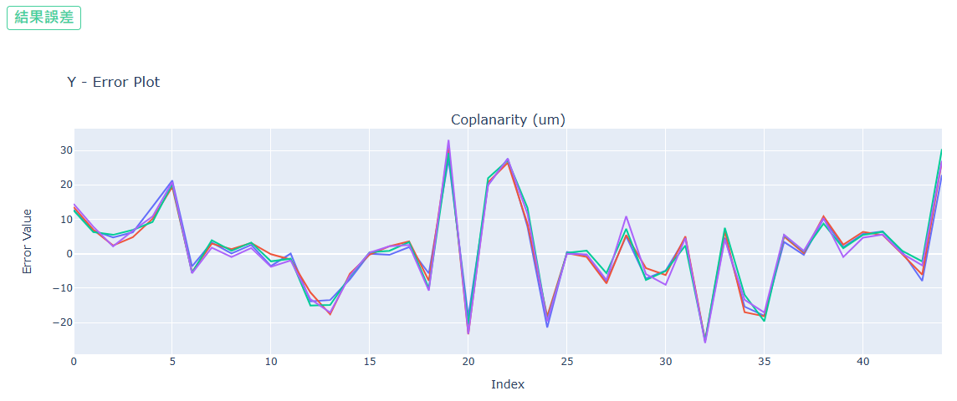
基礎理論
Prediction method
產品結構 / 材料特徵 / 參數設定
人工經驗
LAB 預測
多次預測的結果仍有過大誤差可能
複雜性
多樣化
誤差值
精準度
總成本
總時間
DoE 實驗結果
關鍵因子數據
材料採購等待平均時間 : 3 month
待 DoE 平均時間 : 1 month
花費成本 : 依工程師經驗選擇材料
高度非線性或多重交互作用的情況處理能力有限
Improve in AI
生產效率、品質檢測、設計效率、預測模擬
選定因子
訓練及驗證資料集
模型建立
實驗分析驗證
Notes:
儘管 DoE 方法能夠提供更精確的預測，並幫助工程師更好地理解製程參數與平面度之間的關聯，但它也有其局限性。
首先，DoE方法本身對時間和成本的要求較高，尤其是在面對多變數的情況下，實驗組合數量將顯著增加，這將消耗大量的時間、材料和人工成本，以現今估算出的成本，待 DoE 實驗結果平均時間為一個月，材料採購的等待時間平均為三個月，而花費的材料成本又得依工程師經驗去選擇。
透過AI模型之導入，降低預測誤差值，提高準確率，為本研究目標，並縮減因子範圍，進而減少額外生成的成本及實驗結果時間，實現更高成本效益。

Slide 13

文獻回顧
AI 與半導體
生產
效率
缺陷
漏檢率
提高約 20% 至 30%
降至不到 0.5%
人工智慧
半導體產業
設計
周期
預測
成本
縮短 20% 至 30%
降低 10% 至 15%
Notes:
隨著AI技術的發展，半導體產業迎來了顯著的變革，AI在提升製程效率、品質控制、設計創新和預測模擬等方面發揮了重要作用。
在預測模擬成本控制方面同樣顯示出顯著效果，據報告顯示，AI 能將生產成本降低 10% 至 15%，這主要來自於AI技術通過學習和分析製程數據，導入的自動參數優化，從而降低生產中斷的風險。

Slide 14
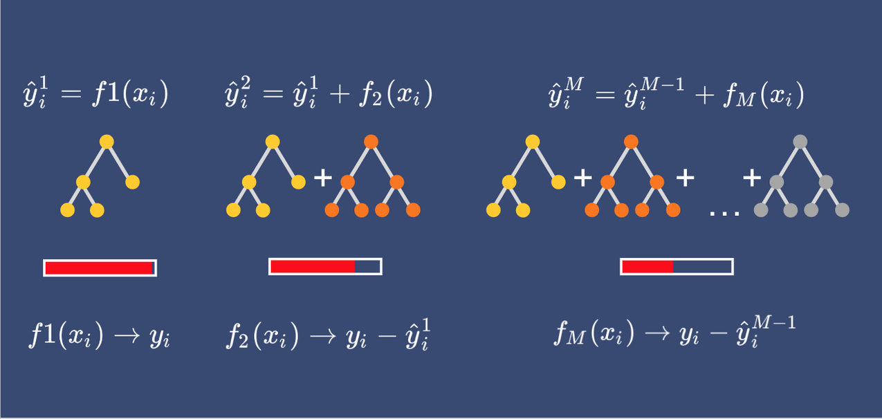
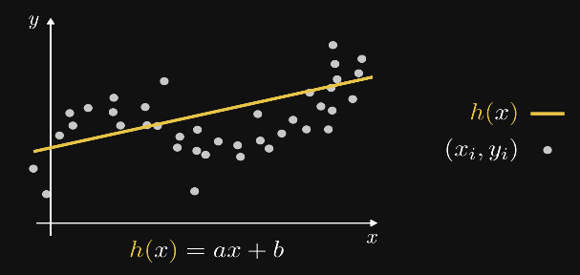
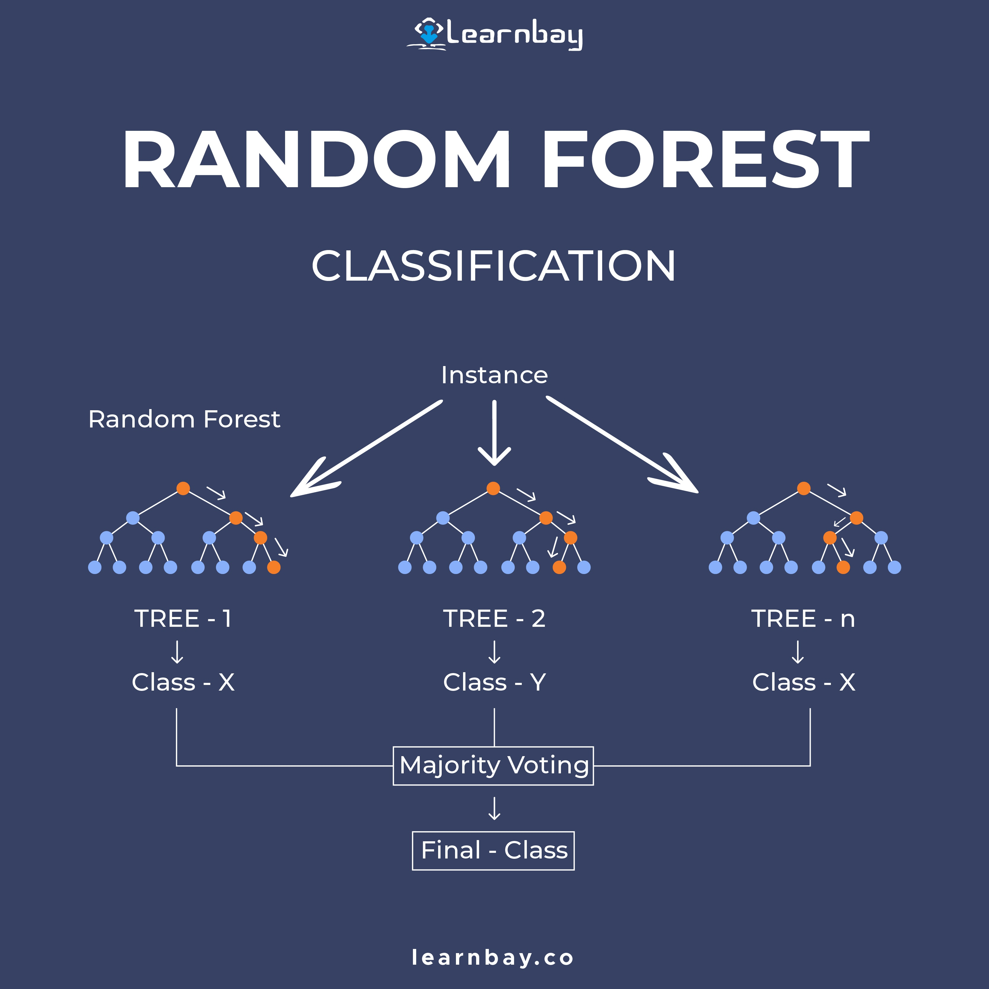
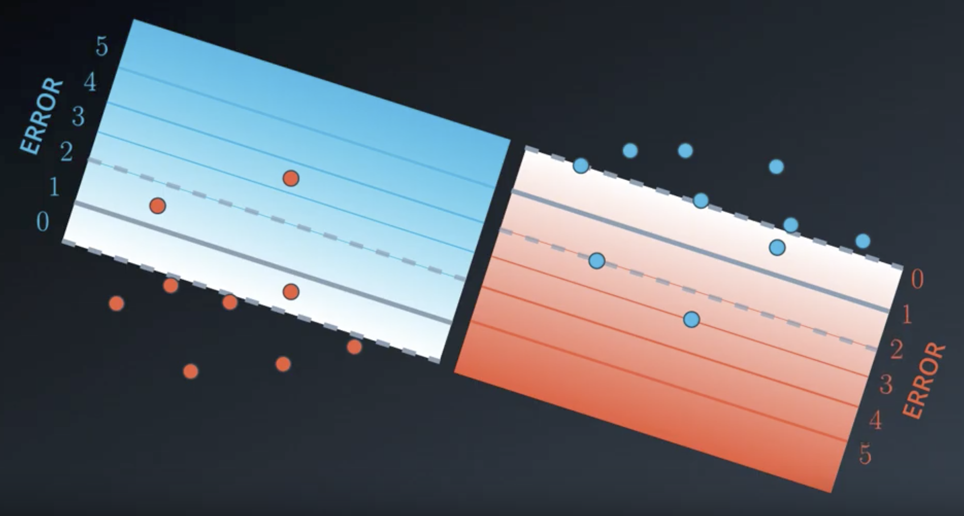
文獻回顧
機器學習Machine Learning
逐步修正
建模能力強
特徵選擇
良好泛化能力
自動變數
防止過擬合
模型簡潔
高維數據
模型殘留的誤差
Gradient Boosting
梯度提升技術
Linear Regression
線性迴歸
L1 正規化將部分不具貢獻參數壓縮
非線性結構與變數交互關係
正規化減少模型對訓練數據依賴
自動學習變數重要性、模型解釋性
去除冗於資訊利於後續解釋
學習率與限制樹深度，降低過擬合
適用製程變數多場景
穩健性
抗過擬合
大量特徵
特徵重要性
分析邊界
高維資料
核函數應用
異常值韌性
降低對個別樣本或噪聲敏感性
最大化間隔，分類泛化能力
隨機選取樣本與特徵訓練子模型
適合小樣本但多特徵場景
應對類別與數值特徵混合資料集
Random Forest
隨機森林
Support Vector Machine
支援向量機
將非線性問題轉線性可分
了解模型依賴的關鍵參數
極端值或雜訊影響有限
Notes:
機器學習作為一種基於數據驅動的預測方法，已廣泛應用於半導體製程中多項模型建置與參數優化。相較於傳統工程模擬技術，機器學習能夠在龐大且複雜的資料中萃取出隱含的非線性關係，提升預測精度與模型的泛化能力。
但許多於工程模擬軟體和技術的研發，都專於特定領域，例如，ANSYS 可配合 DoE 方法進行製程模擬分析，並有效節省時間與成本，然而隨著製程技術的快速演進，產品結構與封裝材料日益多樣化，這也使得傳統物理模型在某些特殊情境下難以準確捕捉實際現象，進而限制其在實際場域的應用效益與模型效能評估

Slide 15
模型設計
目的
初始關鍵因子訂定
透過AI模型之導入，降低預測誤差值，提高準確率，為本研究目標，並縮減因子範圍，進而減少額外生成的成本及實驗結果時間，實現更高成本效益。
模型選擇、方法論
指標
符合預測規範準確率 : 從11% 提升至60%
模型訓練
間接
評估分析
RA form 風險等級評估不再只有高風險和低風險兩個層級，根據不同風險情境更準確地識別和應對潛在風險
驗證

Slide 16
模型設計
Structure Factor | 名詞解釋 | Format
Die size(X, Y) | 晶片水平和垂直長度 | Numeric
Die thickness | 晶片厚度 | Class
HS thickness | 散熱片厚度 | Numeric
HS ring foot width | 散熱片底座寬度 | Class
PKG size(X, Y) | 封裝水平和垂直長度 | Numeric
PKG thickness | 封裝厚度 | Numeric
SBS thickness | 基板厚度 | Numeric
SBS layers | 基板層數 | Numeric
SBS core type | 基板核心層類型 | Class
SBS core thickness | 基板核心層厚度 | Numeric
SBS Cu thickness | 基板銅箔厚度 | Numeric
Hypotenuse | 斜邊 | Numeric
Area ratio (Die/SBS) | 面積比 | Numeric
Volume ratio (Die/SBS) | 體積比 | Numeric
初始關鍵因子訂定
Device 資料集
模型選擇、方法論
產品結構大小分類蒐集
模型訓練
PKG size | Total
30x30mm~50x50mm | 202
50x50mm~70x70mm | 121
 | 323
Material Factor | 名詞解釋 | Format
Adhesive type | 黏膠類型 | Class
HS type | 散熱片類型 | Class
SBS core type | 基板核心材料類型 | Class
UF type | 底部填充劑類型 | Class
評估分析
驗證
Process Parameters | 名詞解釋 | Format
BM reflow | 焊膏回流焊接 | Class
HS cure Temp. | 散熱片固化溫度 | Class
Snap cure(Y/N) | 是否經熱壓合(快速固化) | Class
Snap cure Temp. | 熱壓合(快速固化)溫度 | Numeric
Snap cure Force | 熱壓合(快速固化)力量 | Numeric
UF cure Temp. | 底部填充劑固化溫度 | Class

Slide 17
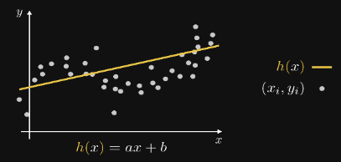

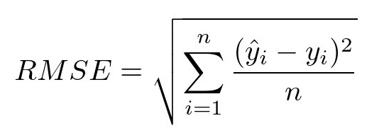
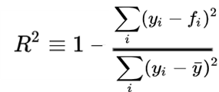
模型設計
演算法
Gradient
Boosting
Linear
Regression
Random
Forest
SVM
初始關鍵因子訂定
模型選擇、方法論
模型訓練
評估分析
方法論評估指標
平均絕對誤差 MAE
均方根誤差 RMSE
決定係數 R²
驗證
誤差的正負不會進行抵消，
能夠更準確地反映誤差的整體情況
識別出異常或離群值，
能夠顯示出是否有效控制大的預測誤差
誤差的變異程度，
模型對資料擬合的好壞

Slide 18
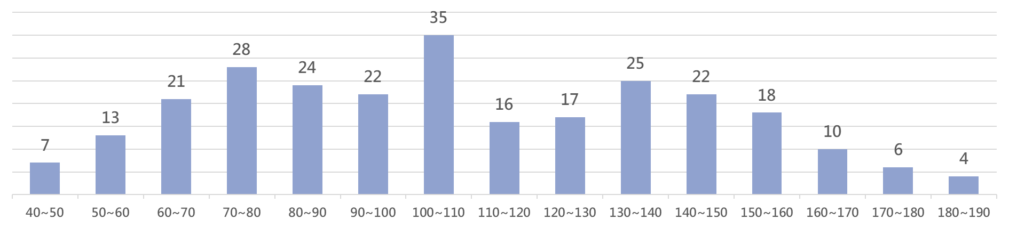
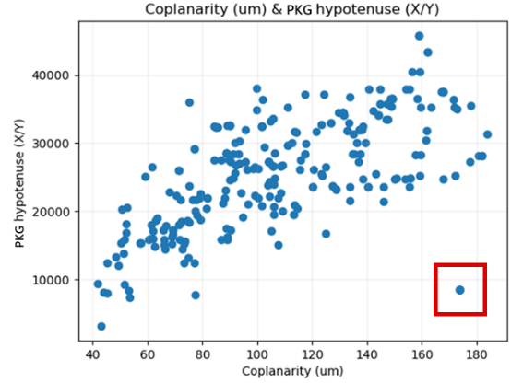
模型設計
模型訓練資料 : 323
PKG size 樣本分布
初始關鍵因子訂定
模型選擇、方法論
模型訓練
Model | MAE | R² | RMSE | 模型指標
Gradient Boosting | 21.15 | 0.39 | 46.68 | MAE <15(um)
Lasso Linear | 25.34 | 0.05 | 36.81
Random Forest | 22.71 | 0.01 | 35.62
Support Vector | 27.45 | 0.11 | 33.84
評估分析
驗證
剔除離群值以降低誤差影響
移除系統中存在缺失值的因子筆數
資料筆數
293

Slide 19
模型設計
模型訓練資料 : 293
Model | MAE | R² | RMSE | 模型指標
Gradient Boosting | 26.17 | 0.33 | 35.24 | MAE <15(um)
Lasso Linear | 22.38 | 0.45 | 31.39
Random Forest | 21.07 | 0.48 | 31.03
Support Vector | 33.44 | 0.08 | 41.21
初始關鍵因子訂定
模型選擇、方法論
重要參數溫度做資料型態調整
模型訓練
Snap cure Temp / Force 從 Numeric 調整成 Class
並非線性變化，而是具有特定的影響區間
評估分析
Process Parameters | 名詞解釋 | Format
BM reflow | 焊膏回流焊接 | Class
HS cure Temp. | 散熱片固化溫度 | Class
Snap cure(Y/N) | 是否經熱壓合(快速固化) | Class
Snap cure Temp. | 熱壓合(快速固化)溫度 | Class
Snap cure Force | 熱壓合(快速固化)力量 | Class
UF cure Temp. | 底部填充劑固化溫度 | Class
驗證
資料筆數
263

Slide 20
模型設計
模型訓練資料 : 263
Model | MAE | R² | RMSE | 模型指標
Gradient Boosting | 22.04 | 0.44 | 25.55 | MAE <15(um)
Lasso Linear | 19.07 | 0.27 | 25.55
Random Forest | 16.77 | 0.44 | 22.39
Support Vector | 25.09 | 0.06 | 29.14
初始關鍵因子訂定
模型選擇、方法論
取最佳演算法
模型訓練
Model | MAE | R² | RMSE | 模型驗證
Random Forest | 16.77 | 0.44 | 22.39 | MAE <15(um)
評估分析
驗證
提高模型的泛化能力
數據呈現偏態分佈，使其偏離大多數樣本的典型水準
將數據的代表值從平均值改為中位數
Y | 名詞解釋 | Format
Coplanarity 中位數 | 平面度 | Numeric

Slide 21
模型設計
模型訓練資料 : 210 / 模型驗證資料 : 53
Model | MAE | R² | RMSE | 驗證 MAE
Random Forest | 14.79 | 0.77 | 20.14 | 15.69
初始關鍵因子訂定
Accuracy (MAE <15um)
模型選擇、方法論
57% (30/53)
模型訓練
調整超參數
估算器數量 (n_estimators)、最大深度 (max_depth)、學習率 (learning_rate)
第一組參數能有效降低 MAE
評估分析
n_estimators | max_depth | learning_rate | MAE | 驗證 MAE
100 | 30 | 0.1 | 13.26 | 13.06
100 | 20 | 0.1 | 14.05 | 15.34
200 | 30 | 0.1 | 14.26 | 18.73
驗證

Slide 22
實驗結果
模型訓練資料 : 210 / 模型驗證資料 : 53
Model | MAE | 50% Error | 80% Error | 90% Error | Max Error
Random Forest | 13.06 | 9.1 | 14.94 | 19.04 | 27.77
初始關鍵因子訂定
Accuracy (MAE <15um)
模型選擇、方法論
71% (38/53)
模型訓練
評估分析
符合規格 11% → 71%
驗證

Slide 23
實驗結果
模型導入
不同產品結構進行測試
Device | PKG size (mm) | Die Size (um) | HS type | PKG thickness
m | 65 x 65 | 26488 x 22427 | CAVITY | 3896
n | 37.5 x 37.5 | 14857 x 18504 | HAT | 2660
o | 31 x 31 | 12000 x 10425 | RING | 3140
初始關鍵因子訂定
模型選擇、方法論
結果
模型訓練
Device | MAE | 預測值 (um) | 實際值 (um) | 預測誤差 (um)
m | 13.11 | 24 | 37 | 13
n | 12.27 | 43 | 47 | 4
o | 12.68 | 97 | 106 | 3
評估分析
客戶要求最大允收誤差 15μm
驗證
預測誤差控制在 2~5 μm 之間，具備極高的穩定性與泛化能力
機器學習模型大幅提升預測精度

Slide 24
結論與未來展望
本研究聚焦於半導體製程中關鍵品質指標，平面度的預測問題，並透過機器學習技術的導入，探討其對預測準確性與製程優化的提升潛力。
隨著製程結構的高度複雜化與產品設計的不斷創新，傳統依賴人工經驗與實驗設計 (DoE) 方法已難以有效掌握多維參數間的非線性關聯性。
儘管 DoE 能提供初步變因篩選與參數設計的指引，但在時間成本、實驗複雜度及彈性適應性方面仍具明顯侷限。
因此，本研究將機器學習視為一種更具擴展性與效率的預測手段，進行模型導入與比較分析。
模型特性與表現
傳統線性迴歸模型雖具解釋力，但對於變數之間的非線性關係掌握不足，整體預測效能不如集成式學習模型，難以應用於高複雜度製程條件下的平面度預測。
在本研究比較的四種模型中，以Random Forest表現最佳，能在有限資料下維持穩定的預測精度，並準確識別影響平面度的主要參數。
透過因子與目標的調整，使模型提高其泛化能力，本研究中顯示準確率有效提高，並在實際導入結果驗證其可行性。
研究成果
集成式演算法在預測準確率、殘差控制、模型穩定性表現均優於其他方法。
特徵重要性分析結果顯示，材料性質、製程條件，如溫度、壓力與結構參數是關鍵影響因子，有助於後續製程調整與新產品導入的設計參考。
證實 Gradient Boosting 與 Random Forest 具優異預測能力與穩定性，並能在中等樣本規模下取得良好表現，顯著優於傳統 DoE 方法，可提供未來做預測模型的適用性。

Slide 25
結論與未來展望
未來研究方向
建模品質受限於輸入數據的完整性與一致性，後續強化資料前處理作業，如異常值排除、缺值補齊，以確保模型穩定性。
整合製程知識圖譜，將製程知識與機器學習模型結合，提高模型可解釋性與決策透明度。
評估模型實際部署效益，針對模型在實際產線導入後的預測效能、運行成本與維護需求進行迭代優化。
引入不同製程站點資料以擴大模型適用範圍，AI在不同預測因子下提升準確率的可行性。

Slide 26
Thank You

